Slide 1

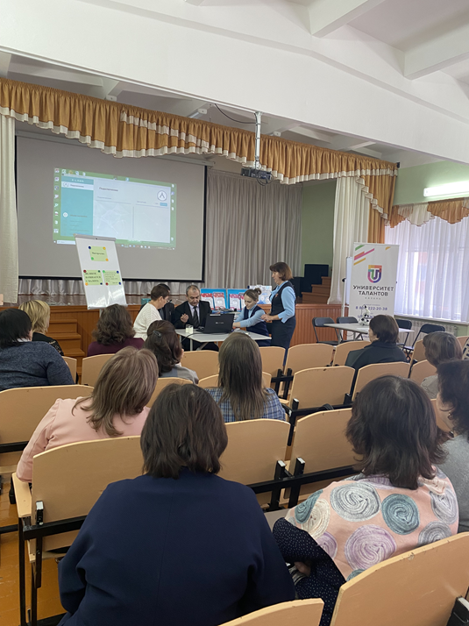
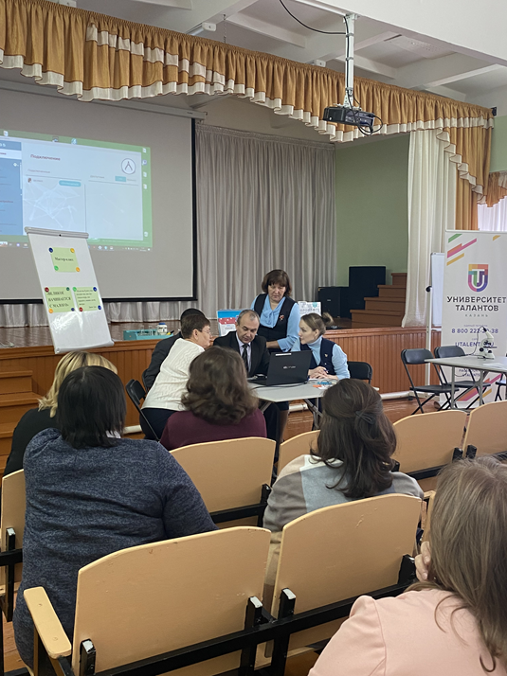
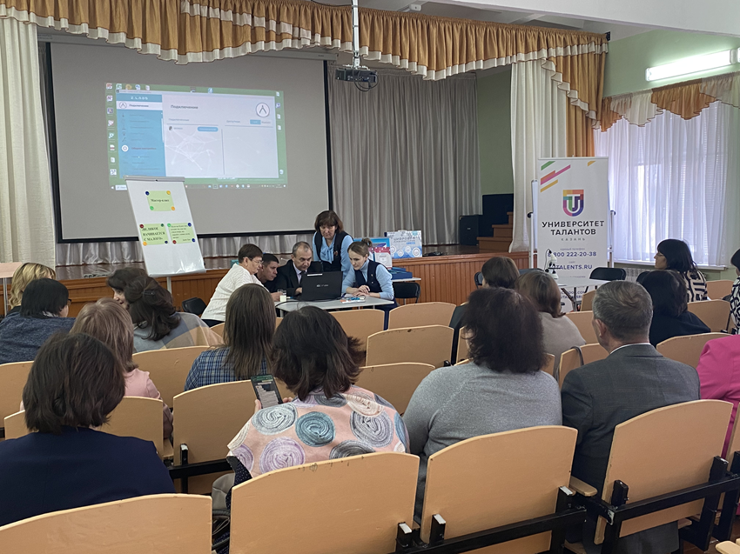
Районный семинар учителей биологии и химии
Мастер- класс на тему «Развитие естественно-научной грамотности через практическую деятельность с использованием оборудования Центра «Точка роста»
Бадгиева Гульнур Вагизовна - учитель биологии и географии первой квалификационной категории;

